Slide 1

2015 ECNU
本科生暑期课程
华东师范大学教务处
2015年5月25日

Slide 2
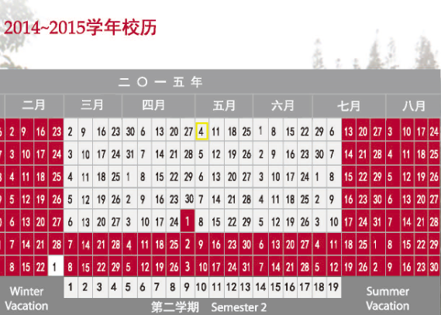
为了激发学生的学习动力，完善人才培养体系，拓展课程资源，创新教学方式，丰富学习体验，提高人才培养质量，学校在前几年开展本科生暑期教学活动的基础上，决定于2015年起正式实施本科暑期短学期制度。
2015年暑期短学期时间安排：
从7月13日（星期一）至8月7日（星期五），即校历中本学期的第20-23周，共4个教学周。

Slide 3
暑期课程
简介
多元的课程修读选择
开放的实践教学平台
个性化的海外学习机会
暑期短学期包括课程学习、实习实践、海外交流等。旨在通过“多元、开放、个性”的课程设置，为学生提供丰富灵活的课程修读机会，2015暑期课程，精彩纷呈，不容错过！

Slide 4
暑期课程
简介
多元的课程
修读选择
暑期短学期课程全面整合深受学生喜爱的优质教学资源，开设161门次课程，为学生提供更多的选择，使这个夏天更加充实且令人期待。
海外高水平专家学者主讲课程
11门海外专家学者讲授的课程，将聚焦学科热点，带领学生走进学术发展的前沿，以精品课程助推卓越人才培养。
通识教育课程
教师教育课程
开设22门次教师教育课程，面向全体本科生开放，为更多非师范专业的学生提供教师教育课程学习机会。
专业教育课程
开设83门次通识教育课程，其中，通识必修22门次，满足学生提前修读或重修的需求；通识选修61门次，涵盖五大系列，既有精心打造的精品课程也有广受欢迎的热门课程。
开设56门次专业教育课程，为学生提供更多夯实专业学习基础，扩充专业课程知识面，以及重修、补修专业课程的机会。
更多精彩内容，请参阅《选课手册》。

Slide 5
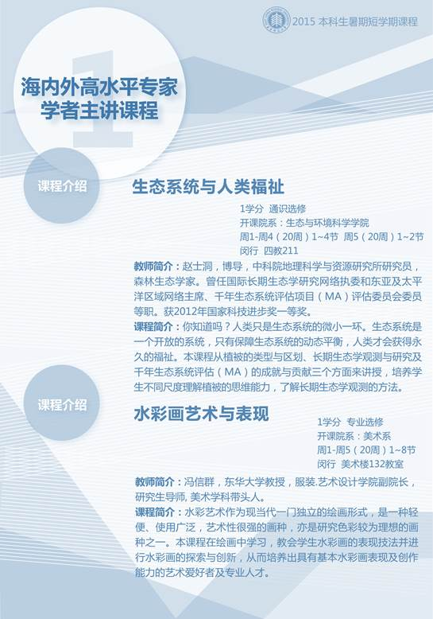
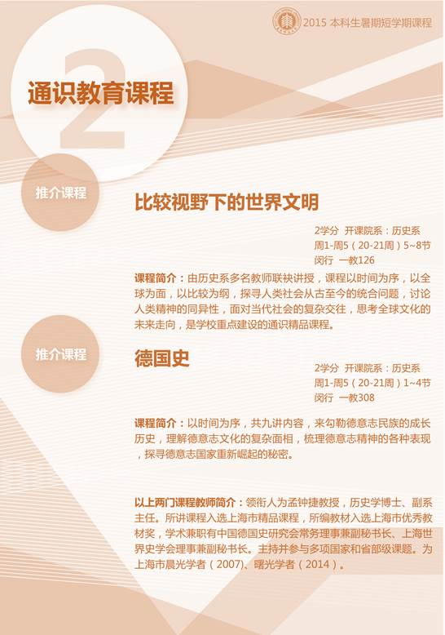
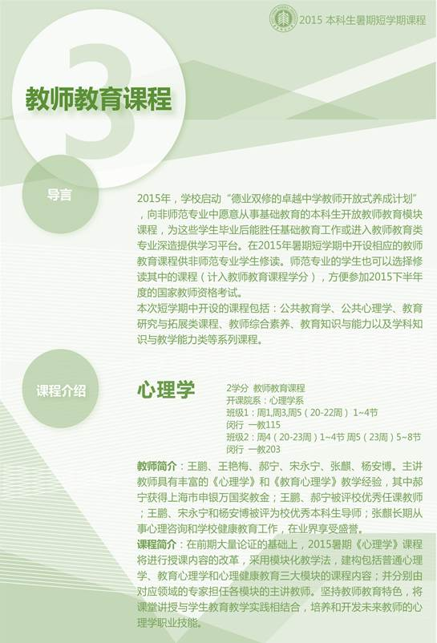

Slide 6
暑期课程
简介
为提升学生的国际视野，学校在暑期提供丰富多元的海外学习机会，包括海外暑期学校课程、海外暑期专业实习、学校或学部院系开展的各类海外交流项目等。
个性化的海外学习机会
开放的实践
教学平台
为增强学生的创新实践能力，相关院系在暑期短学期开展专业实习、技能实训、科研竞赛、大学生创新项目等活动

Slide 7
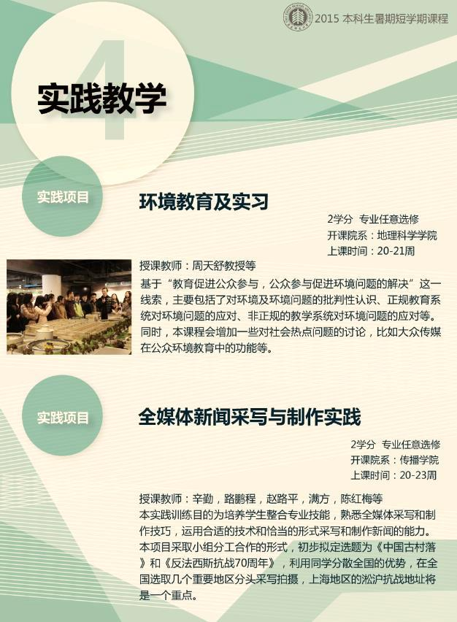
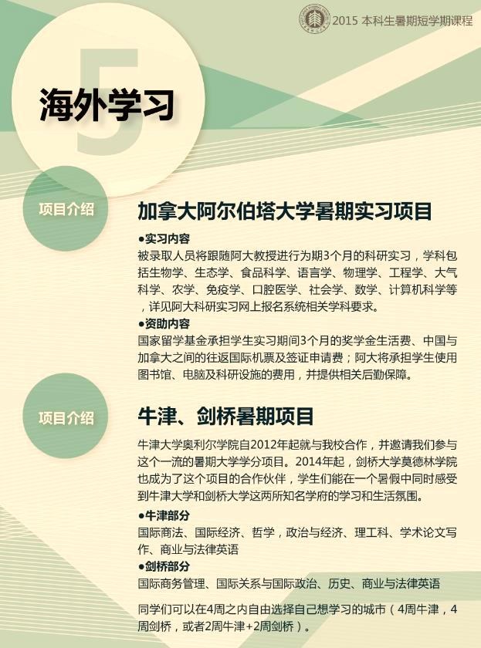

Slide 8
你的收获
从中获得不一样的学习体验
在暑期短学期中获得学分以后，可以在春秋学期节省出更多灵活安排的学习时间，用于安排其他个人发展规划（比如海外访学、交流、社会实践等）
积极利用暑期短学期修读课程、攒够学分的同学，将很有可能可以提前毕业哦
还等什么呢，在2015年的夏天，选择了暑期课程，你将……

Slide 9
选课流程
轮 次 | 时 间 | 规 则 | 是否开放跨专业
第一轮 | 5月25日10:00-5月29日10:00 | 意愿值优先 | 是
第二轮 | 6月1日10:00-6月5日10:00 | 时间优先 | 是
登录教务系统http://applicationnewjw.ecnu.edu.cn/eams/
在公共数据库登录页面上，选择“选课系统（本专科生）快速入口”再登录。
登录公共数据库后，在“我的首页”中“本科生选课”频道选择“学生选课”。

Slide 10
修读规定
1、每位学生暑期短学期选修课程总学分一般不得超过5学分为宜。7月17日前因特殊情况无法继续修读暑期课程的学生可到学校教务处申请退课。
2、暑期课程优先满足新修、不及格重修的学生，公共英语和公共计算机课暑期课程不单独进行绩点计算，成绩绩点将参考最近一次相同课程成绩给出绩点。
3、重修学生需在6月10日至6月21日在公共数据库生活支付平台中缴纳重修费，否则视为放弃重修。（暑期重修课程不允许申请免听）。
4、学生暑期修读培养方案以外课程可以在下学期开学第二周之前（9月19日）向教务处申请暑期所选课程不记录成绩档案，但应按照学分制收费办法纳入学费结算。
5、暑期短学期的课程不单独安排考试周，不另设补、缓考。
注：未说明内容均遵照本科生学籍管理相关规定。

Slide 11
政策问答
Q&A
【Q】暑期短学期的课程与春秋学期的课程有什么差别？
暑期短学期课程在教学内容、课时数、考核要求与春秋季学期一致，但是因教学周期较短（1-4 周），因此暑期学期在短时间内的学习强度较大；其次，在学校和各院系的努力下，暑期短学期学校聘请了海内外专家开设了11门精彩课程，将给同学们带来更为丰富的“知识盛宴”。
【Q】暑期短学期会强制学生留校修读课程吗？
学校不强制要求学生在暑期短学期留校修读课程，不过，学校还是非常欢迎更多同学积极选择参与暑期短学期课程学习，从中获得不一样的学习体验。
【Q】暑期短学期课程选课人数少会停开吗？
教务处在选课结束后根据选课结果对暑期课程进行微调，人数过少而无法开设的课程，教务处将停开相关课程、通知开课单位并在教务处和学校网站上公布。

Slide 12
政策问答
Q&A
【Q】暑期短学期选课一般应该选修几门？
考虑到暑期短学期课程在短时间内学习强度较大，课程时间冲突情况也比较容易发生，建议学生一般选修 1‐2 门暑期课程为宜，最多应不超过 5学分。暑期课程优先满足新修、不及格重修的学生。
【Q】暑期短学期选课可以试听吗？
考虑到暑期短学期的特殊性，并且2015年暑期开设了很多新课程，因此学校允许同学们在暑期短学期第一周内试听。因特殊情况无法继续修读暑期课程的学生可在7月17日之前学校教务处申请退课。
[Q]暑期短学期课程是否可以退课？
暑期短学期时间较短、计划性较强，老师们为了给学生提供更好的学习体验，对暑期安排进行了重新规划，并在开课前做了精心准备，因此，一般不建议学生退课。如出现严重修读困难，或因特殊情况无法继续修读暑期课程，学生可在7月17日前到学校教务处申请退课。

Slide 13
政策问答
Q&A
【Q】暑期短学期重修课程是否需要缴费？
暑期短学期重修课程需要缴费。重修学生需在6月10日至6月21日在公共数据库生活支付平台中缴纳重修费，否则视为放弃重修，所选课程将从选课系统删除。另外，暑期重修课程不允许申请免听。
【Q】暑期短学期课程如何进行考试？
暑期短学期暑期短学期的课程不单独安排考试周，不另设补、缓考。学生选修暑期短学期课程后，必须参加相应的课程教学活动，完成相应教学要求，按时参加课程考核，课程考核方式由任课教师决定。暑期短学期课程一般在短学期结束前安排随堂考试，任课教师应在考试结束后5个工作日内完成成绩评定。
[Q] 暑期短学期课程如何计算绩点？
暑期短学期课程与春秋学期的课程绩点计算方式相同。其中，公共英语和公共计算机课暑期课程不单独进行绩点计算，将参考最近一次相同课程成绩给出绩点。

Slide 14
政策问答
Q&A
【Q】暑期短学期课程成绩怎么评分和记载？
修读培养方案规定的课程，根据规定记录成绩档案；修读培养方案以外的课程，可以在下学期开学第二周之前（9月19日）向教务处申请暑期所选课程不记录成绩档案，但应按照学分制收费办法纳入学费结算。
【Q】暑期短学期的食宿、校车保障如何？
按照《华东师范大学暑期短学期实施办法(试行)》规定的要求，在暑期短学期教学期间，学校管理和服务部门根据暑期短学期教学需要提供保障和服务。因此食宿和校车都会有所保障。

Slide 15
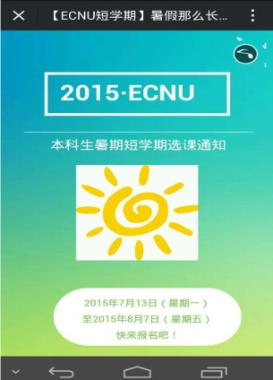
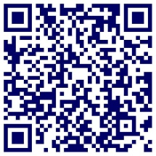
更多资讯
详情请见
选课手册
多彩海报
精美展板
微信平台
选课手册见：
http://www.jwc.ecnu.edu.cn/
海报及展板见：
中北、闵行校区图书馆一楼二楼大厅暑期课程展览
二维码扫一扫

